Slide 1
Реализация ФГОС УО (ИН) через организацию внеурочной деятельности в образовательном учреждении
Подготовили:
учитель Самошкина Е.А.
замдиректора по ВР, учитель Панина Е.Ю.
ГОКУ СКШ №25 г. Братска

Slide 2
Под внеурочной деятельностью в рамках реализации ФГОС НОО следует понимать образовательную деятельность, осуществляемую в формах, отличных от классно-урочной, и направленную на достижение планируемых результатов освоения основной образовательной программы начального общего образования. Внеурочная деятельность в условиях внедрения ФГОС приобретает новую актуальность, ведь именно стандарты закрепили обязательность ее организации

Slide 3
Цель внеурочной деятельности - создание условий для достижения обучающимися необходимого для жизни в обществе социального опыта и формирования принимаемой обществом системы ценностей, всестороннего развития и социализации каждого обучающегося с умственной отсталостью (интеллектуальными нарушениями), создание воспитывающей среды, обеспечивающей развитие социальных, интеллектуальных интересов учащихся в свободное время.

Slide 4
Задачи внеурочной деятельности:
развитие мотивации обучающихся к познанию и творчеству;
обогащение общего кругозора, формирование у обучающихся целостной, научно обоснованной картины мира;
создание условий для сознательного применения обучающимися базовых знаний и умений в ситуациях, отличных от учебных;
формирование у обучающихся умений планирования, контроля, коррекции и оценивания при выполнении действий в соответствии с поставленной задачей и условиями ее выполнения;
формирование у обучающихся логических действий анализа, синтеза, сравнения, обобщения, классификации, установления аналогий и причинно-следственных связей;
формирование у обучающихся умений организовывать здоровьесберегающую жизнедеятельность на основе установки на здоровый, безопасный образ жизни;
формирование у обучающихся навыков адаптации в социальной среде

Slide 5
Модель характеризует:
создание условий для полноценного пребывания ребенка в образовательном учреждении в течении дня;
содержательное единство учебного, воспитательного, развивающего процессов в рамках воспитательной системы и адаптированной основной общеобразовательной программы образовательного учреждения;
создание здоровьесберегающей среды, обеспечивающей соблюдение санитарно-эпидемиологических правил и нормативов и включающую рациональную организацию образовательного процесса, оптимизацию двигательной активности, организацию рационального питания, работу по формированию ценности здоровья и здорового образа жизни;
создание условий для самовыражения, самореализации и самоорганизации детей, с активной поддержкой органов ученического самоуправления;
построение индивидуальной образовательной траектории и индивидуального графика пребывания ребенка в образовательной организации

Slide 6
Направления внеурочной деятельности
коррекционно-развивающее
общекультурное
духовно-нравственное
спортивно-оздоровительное
социальное

Slide 7
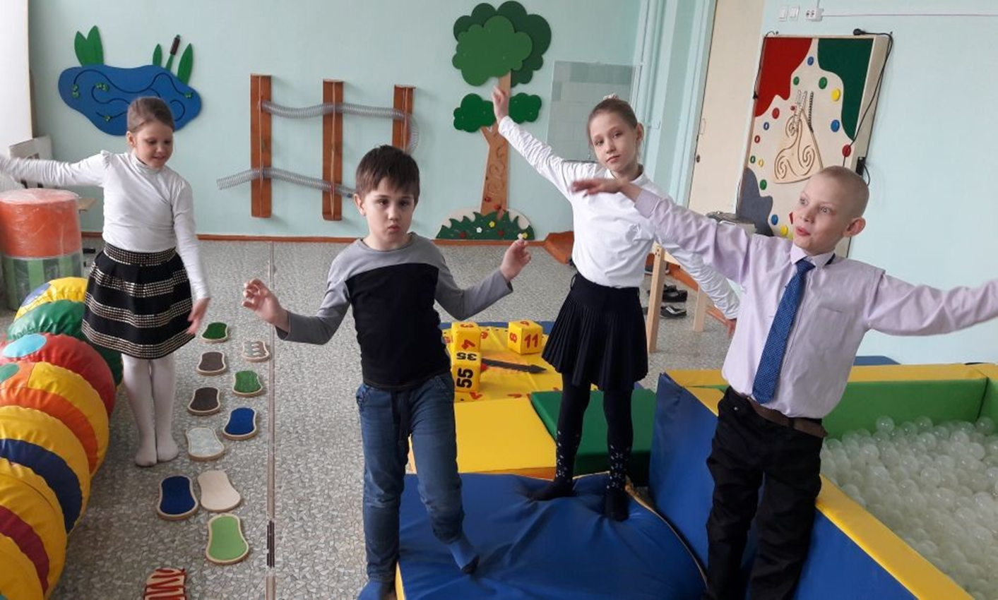
Программы коррекционно-развивающего направления внеурочной деятельности для учащихся с легкой УО
Развитие психомоторики и сенсорных процессов
Социально-бытовая ориентировка
Логопедия
Учусь учиться
ЛФК

Slide 8
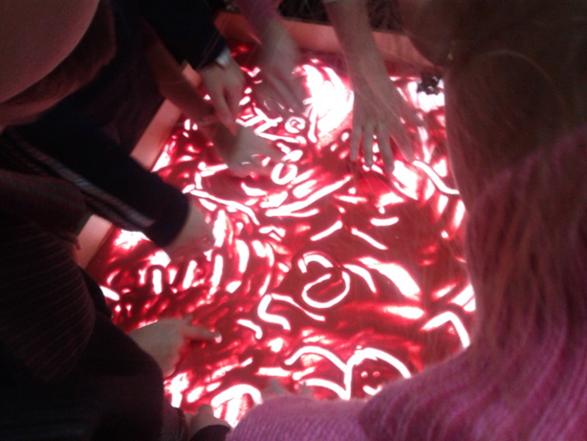
Программы коррекционно-развивающего направления внеурочной деятельности для учащихся с умеренной УО
Сенсорное развитие
Предметно-практические действия
Альтернативная коммуникация
Двигательное развитие
Учусь учиться

Slide 9
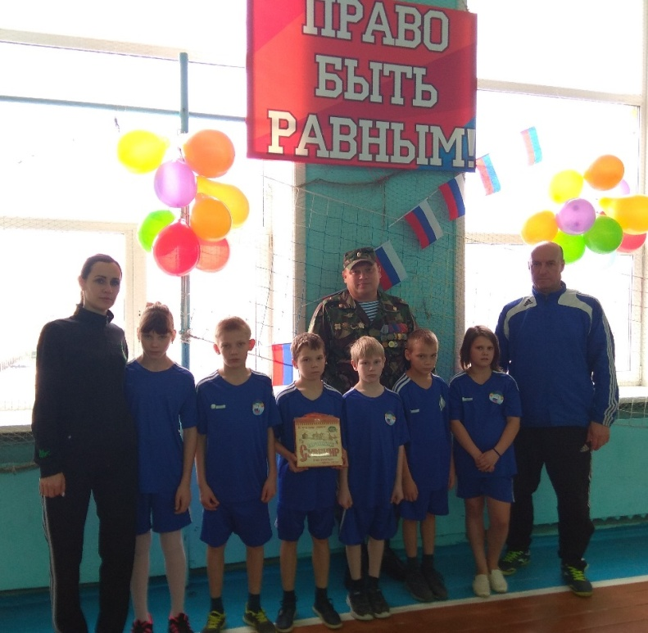
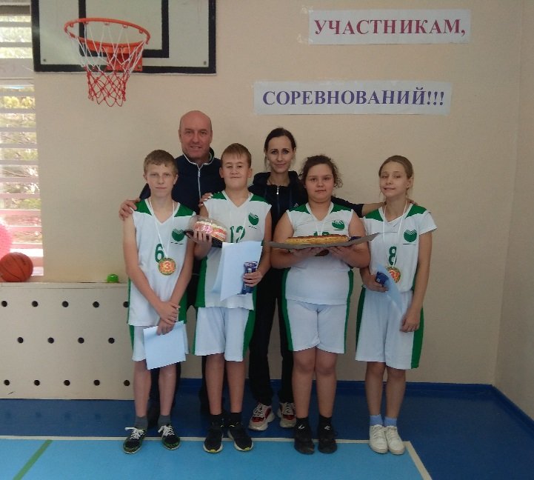
Программы спортивно-оздоровительного направления внеурочной деятельности для учащихся с легкой и умеренной УО
Подвижные игры 1-4 классы
Спортивные игры
Общая физическая подготовка

Slide 10
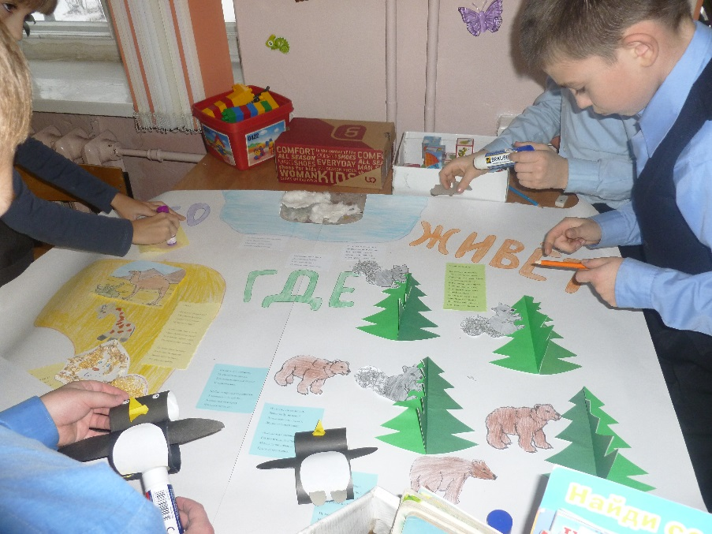
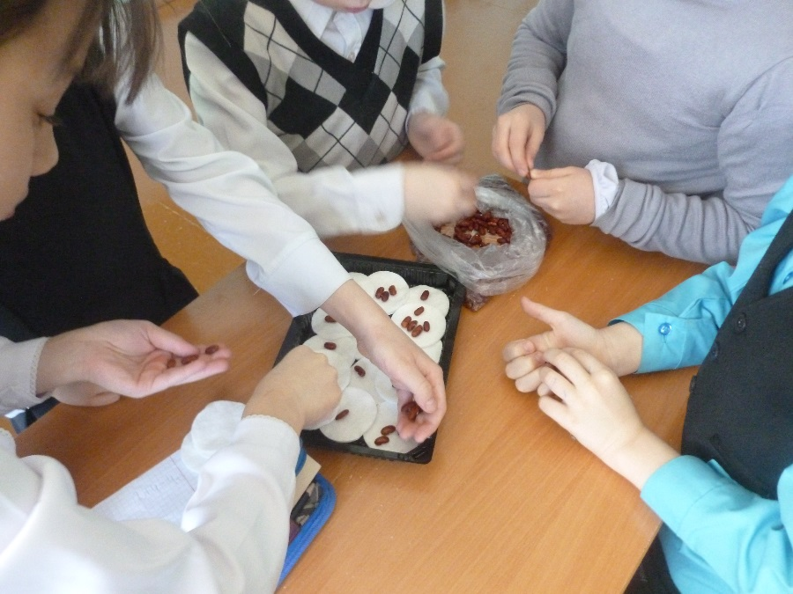
Программы духовно-нравственного направления внеурочной деятельности для учащихся с легкой и умеренной УО
Зеленая планета
Сотрудничество с МБУ ДО «Эколого-биологический центр»
МО г. Братска

Slide 11
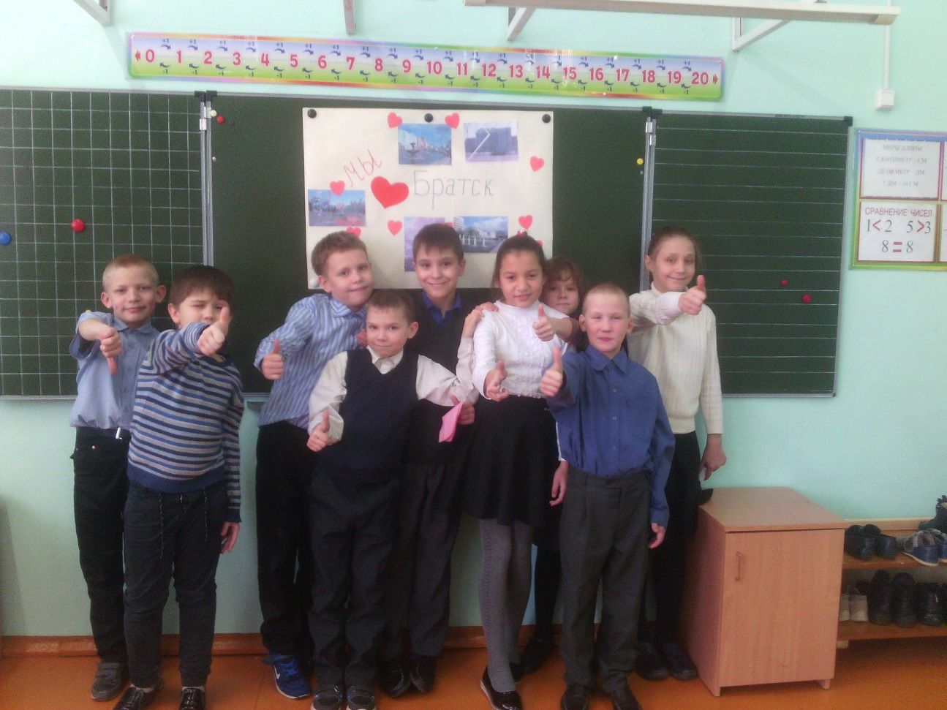
Программа социального направления внеурочной деятельности для учащихся с легкой и умеренной УО
Мир вокруг нас

Slide 12
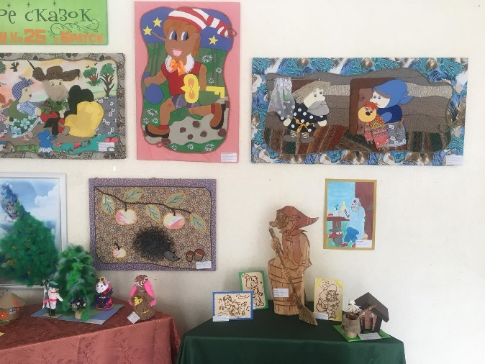
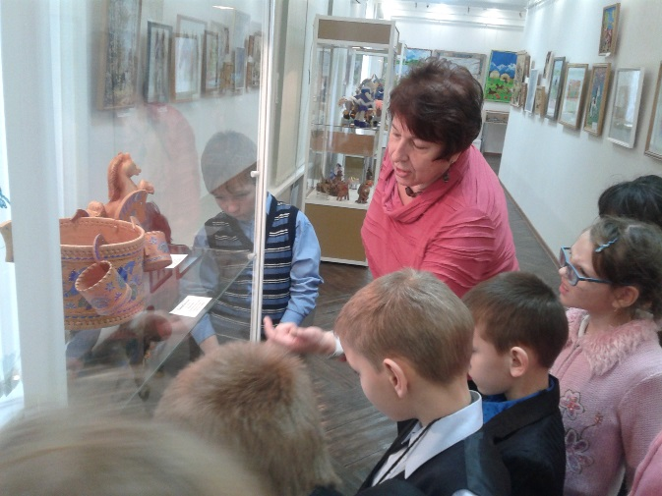
Программы общекультурного направления внеурочной деятельности для учащихся с легкой УО
В мире прекрасного
Ложкари
Давай учиться танцевать
Художественная обработка древесины
Золотая иголочка
Посещение художественных выставок,
музеев, кино, спектаклей

Slide 13
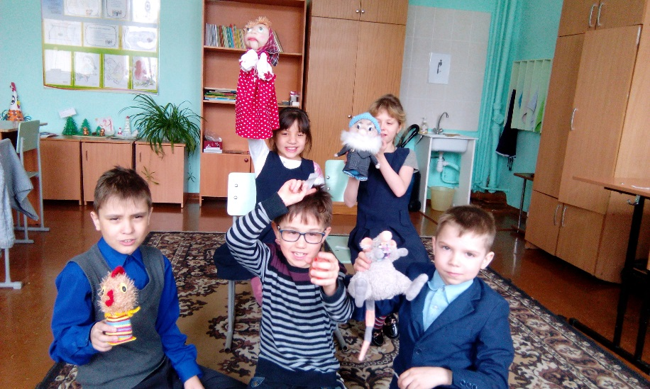
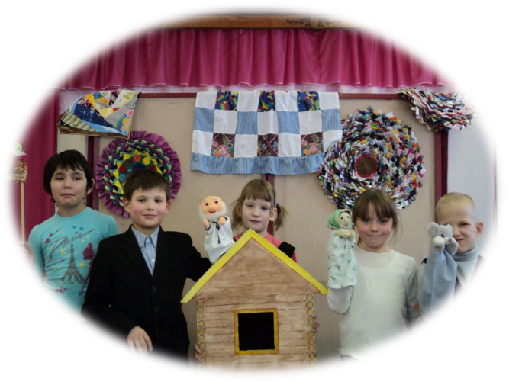
Программы общекультурного направления внеурочной деятельности для учащихся с умеренной УО
В мире прекрасного
Петрушка

Slide 14
В процессе реализации программ внеурочной деятельности для обучающихся с умственной отсталостью создаются условия для обучения детей умениям действовать, чувствовать, принимать решения, а также приобретаются знания, не предусмотренные примерными адаптированными основными общеобразовательными программами для данной категории обучающихся, но значимыми для успешной реализации выпускников в трудовой деятельности и адаптации в обществе

